Slide 1

مراجعة ما
سبق دراسته

Slide 2


هاتي كلمة تبدأ باللام القمرية...وأخرى تبدأ باللام الشمسية؟
أدخلي اللام المكسورة على هذه الكلمات الكتاب ــ اللبن

Slide 3
الكلمة | ماذا أريد أن أتعلم ؟
المفتاح
القلم
القمر

Slide 4
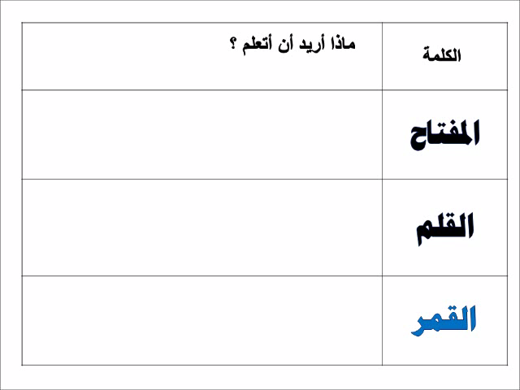

Slide 6
الكلمة | ماذا أريد أن أتعلم ؟
المفتاح
القلم
القمر
ب
ف
ك

Slide 7
دخول الباء والفاء والكاف
على الكلمات المبدوءة بــ (ال)
الظاهرة
الإملائية
وحدة
المركبات
والحوادث المرورية

Slide 8
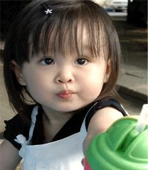
أهداف
الدرس :

Slide 9
تكتب كلمات مبدوءة بـ ( أل ) دخلت عليها الباء أو الفاء أو الكاف.
أن تستنتج القاعدة الخاصة بالدرس .
أن تكتب ما يملى عليها كتابة صحيحة .
أن تقارن بين اللام المكسورة والباء والفاء والكاف .
أن تحل التدريبات حلًا صحيحًا .

Slide 10
افتحي كتاب الطالبة ص 27

Slide 11

باستخدام مهارة الملاحظة :
أقرأ وألاحظ رسم الكلمات الملونة:

Slide 12
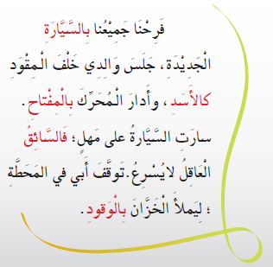
الظاهرةُ
الإملائيةُ
أقرأ وألاحظ رسم الكلمات الملونة:

Slide 13

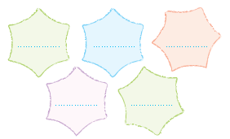

Slide 14
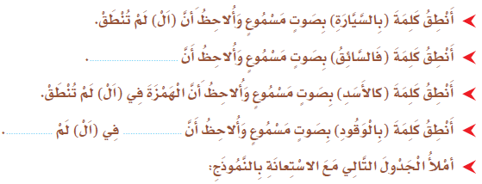
بالسيارة.
بالمفتاح
كالأسد
بالوقود
فالسائق

Slide 15
كتابتهـا | الكلمة بعد دخول الحرف | أصل الكلمة
بــالسيارة | بــ + السيـارة | السيارة | (ال) الشمسية
 | فــ + السائـــق | السائق
كــالأسد | كــ + الأســـد | الأسد | (ال) القمرية
 | بــ + | المفتاح
 | بــ + | الوقود
أملأ
الجدول
التالي
باستخدام
مهارة
الملاحظة
مع الاستعانة بالنموذج
فالسائق
بالمفتاح
المفتاح
بالوقود
الوقود

Slide 16
باستخدام مهارة الملاحظة :
الاحظ رسم الكلمات

Slide 17
الكلمات | بعد دخول حرف ( ب, ف , ك) عليها
سيارة
سائق
مفتاح
وقود
سيارة
الـ
بـ
ب
سائق
الـ
فـ
ف
مفتاح
الـ
بـ
ب
وقود
ك
الـ
كـ

Slide 18

نستنتج قاعدة درسنا وهي :
إذا دخلت الكاف ، الباء ، الفاء
على اسم مبدوء بـ ( ال )
فإنه لا يُحذف منه شيءٌ
سواء أكانت اللام
شمسية أم قمرية .

Slide 20
اكتشفي موقع الخطأ بنفسكِ وصححيه :-
 | الجملة | الخطأ | الصواب
1 | أمرنا الإسلام باالسواك0
2 | اقرئي كالمعلمة واكتبي باالقلم0
3 | حافظي على الورد , فاالورد جميل0

Slide 21



ممتاااااااااااااااااااااازة
وفقك الله

Slide 22



Slide 24
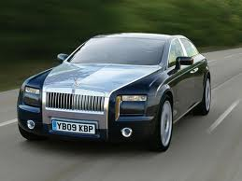
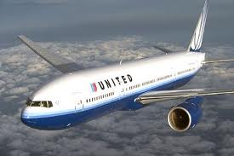
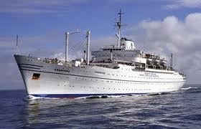
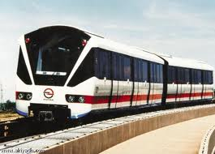

Slide 25
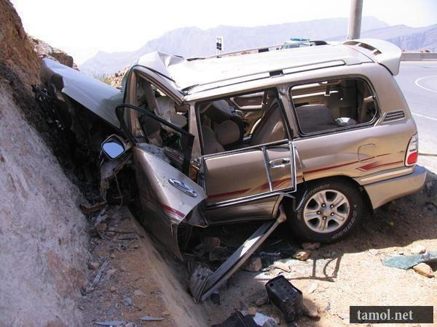

Slide 26
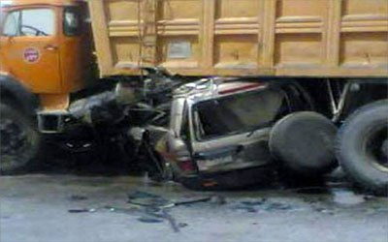
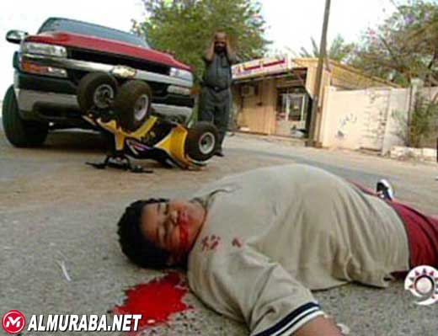

Slide 27
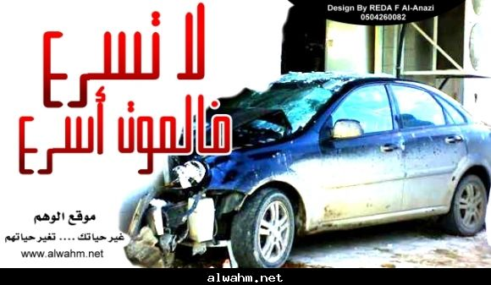

Slide 31
باستخدام مهارة التطبيق :

Slide 32
1- أقرأ الكلمات على نوافذ الطائرة قراءة صحيحة .
2- أدخل ( الباء و الفاء و الكاف ) على هذه الكلمات و أقرؤها .
3-أضع كل كلمة منها في جملة مفيدة (بعد دخول الحرف عليها) .
الطائرة
القطار
الرحلات
الباخرة

Slide 34
السيارات الرياضية .
الدراجات الهوائية .
الشاحنات .
السيارات الرياضية ،
فالشاحنات ، فالدراجة الهوائية .
باستخدام مهارة التطبيق
أرتب المركبات من حيث
السرعة، وأستخدم
حرف الفاء.

Slide 35
باستخدام مهارة المقارنة قارني بين لام الجر
وبين الحروف الفاء و الباء و الكاف عند دخولهما على كلمات مبدوءة بأل

Slide 36
باستخدام مهارة المقارنة قارني بين لام الجر
وبين الحروف الفاء و الباء و الكاف عند دخولهما على كلمات مبدوءة بأل
الفاء و الباء والكاف | اللام الجر المكسورة
 |  | التشابه
 |  | الاختلاف
 |  | الاستنتاج
1- هم حروف .
2- تدخل على الكلمات .
1- ليس لها حركة.
1- حركتها الكسرة.
2- لا تحذف شيء.
2- تحذف همزة(ال ).
مكملان لمعنى الجملة .

Slide 37

لننتقل
إلى كتاب
النشاط :

Slide 38
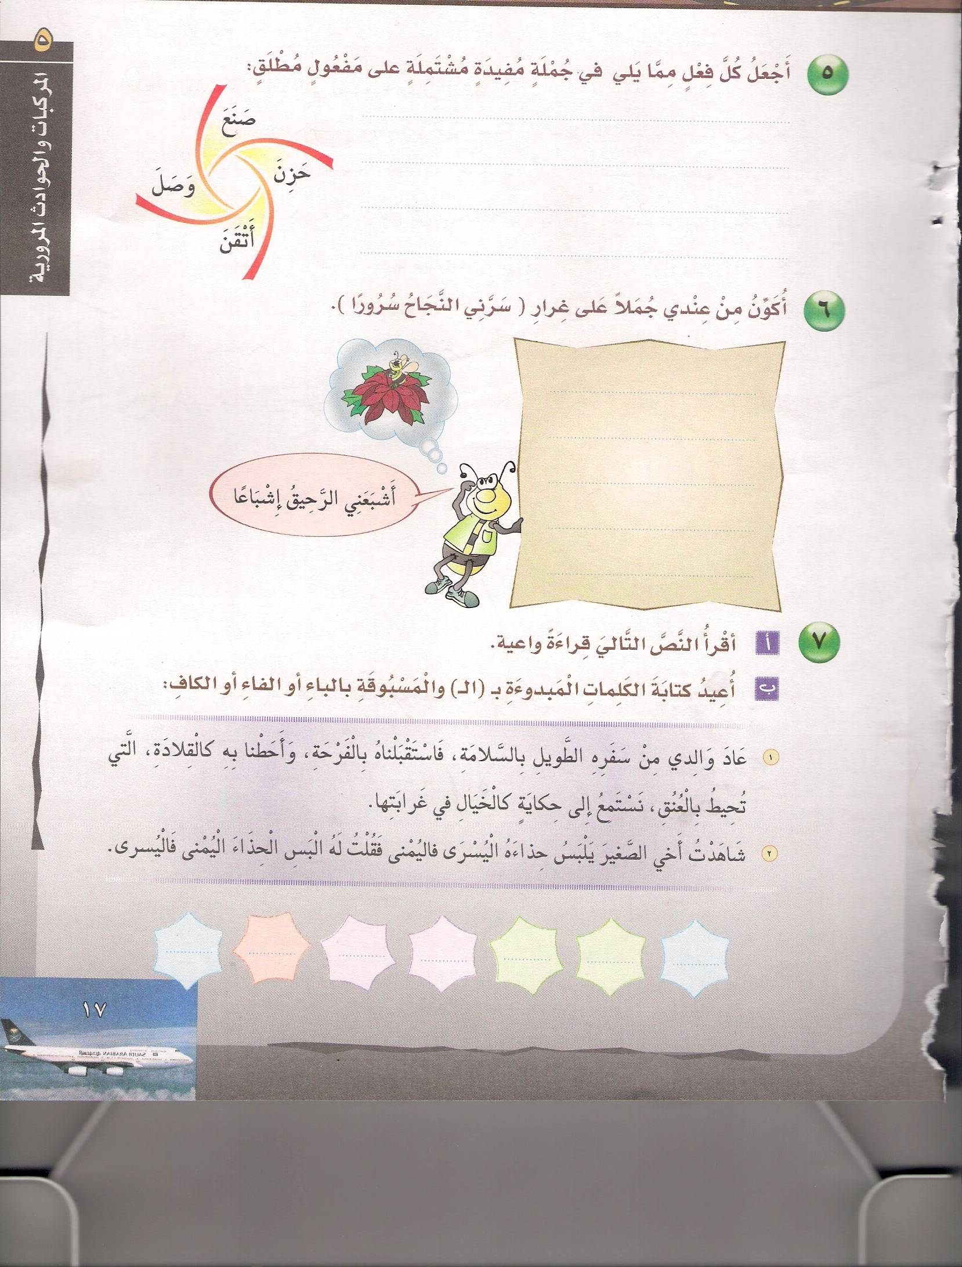

Slide 39
كالقلادة
بالفرحة
بالسلامة
فاليمنى
كالخيال
بالعنق
فاليسرى

Slide 40
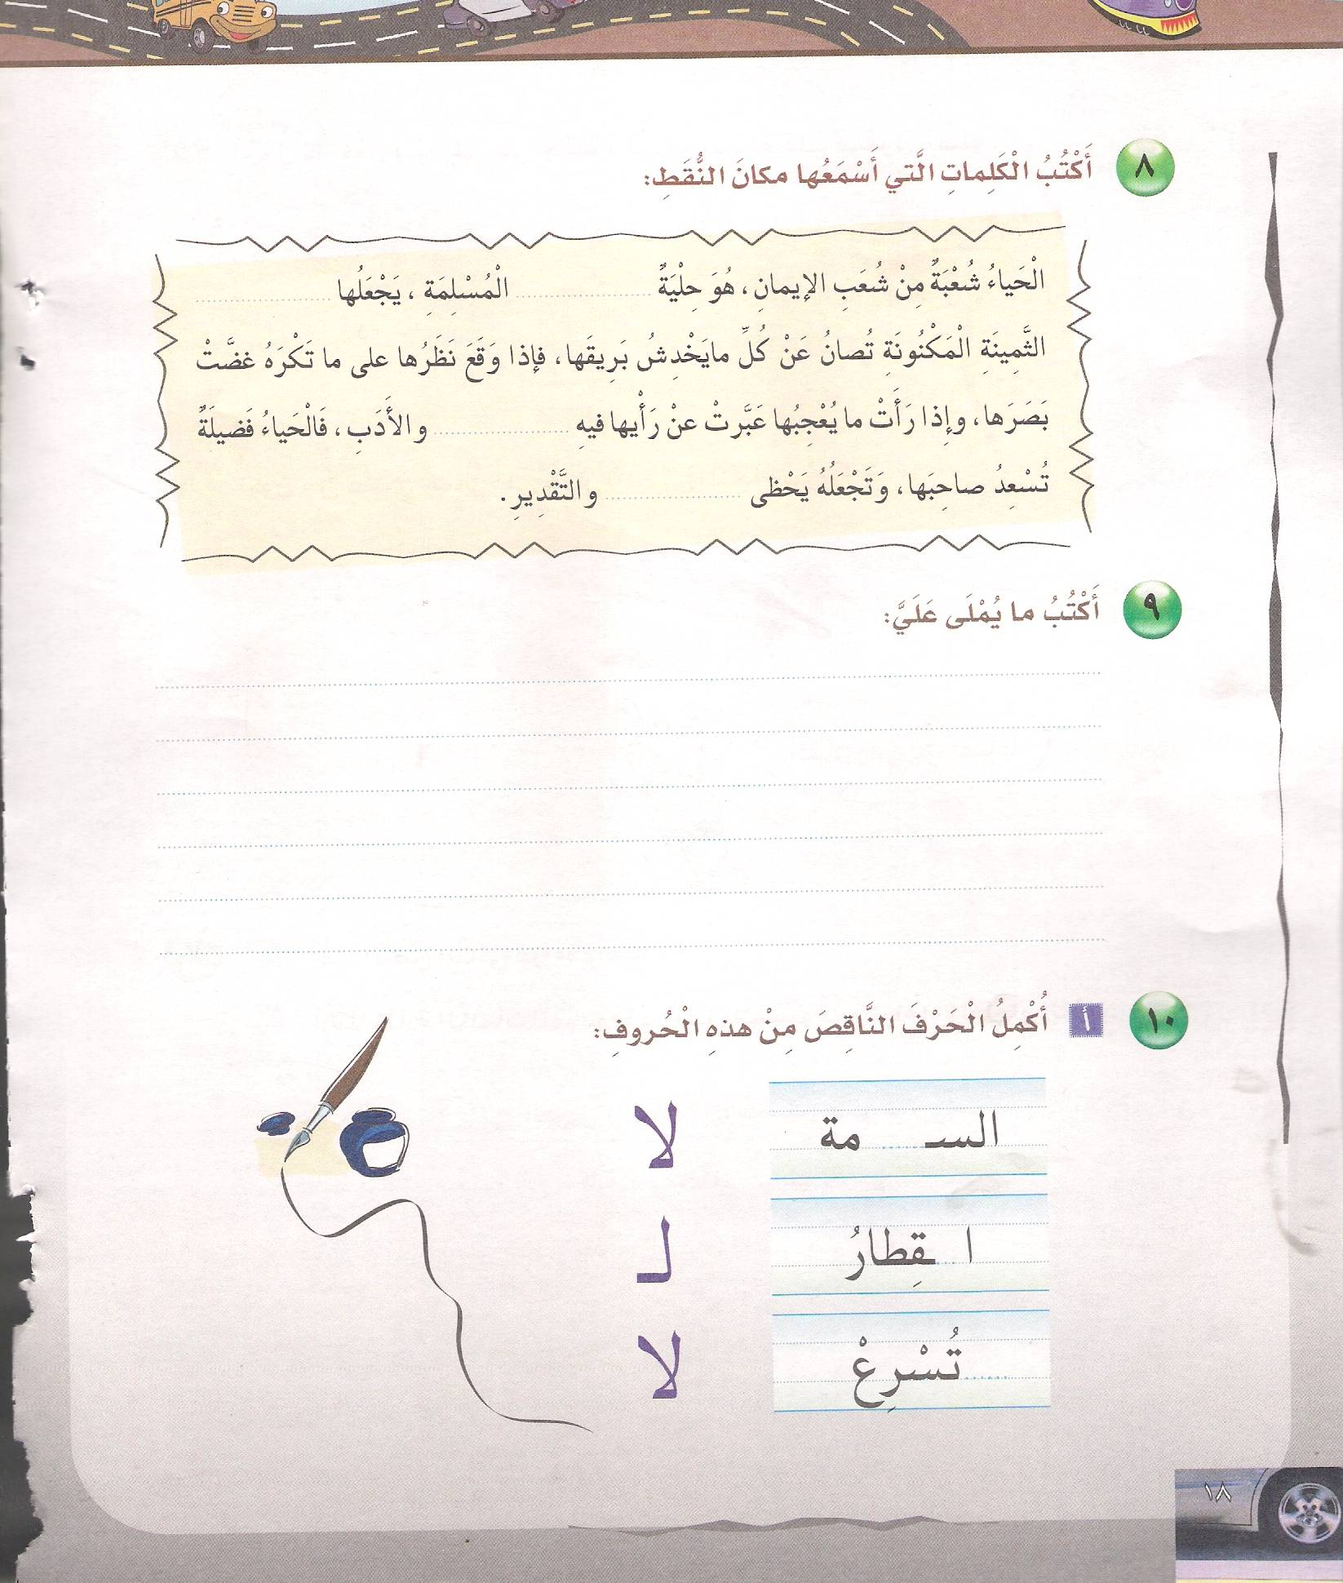
كالجوهرة
للفتاة
بالذوق
بالاحترام

Slide 41
قبيل إجازة الصيف، جلس الأب مع أبنائه ؛ ليتحدثوا عن السفر اليوم ، وعن وسائله الميسرة كالمركبات فالطائرات، مروراً بالسفن، وحكى عما كان يعانيه الآباء أثناء السفـر قديماً، وقال الأب: إنها نعم تحتاج إلى الشكر. فبالشكر تدوم النعـم .

Slide 42

انتهى الدرس

